Slide 1


国際環境保全学研究分野
International Environment Conservation Laboratory
保世院 座狩屋（ホセイン ザカリア）
http://www.koku.bio.mie-u.ac.jp/

Slide 2
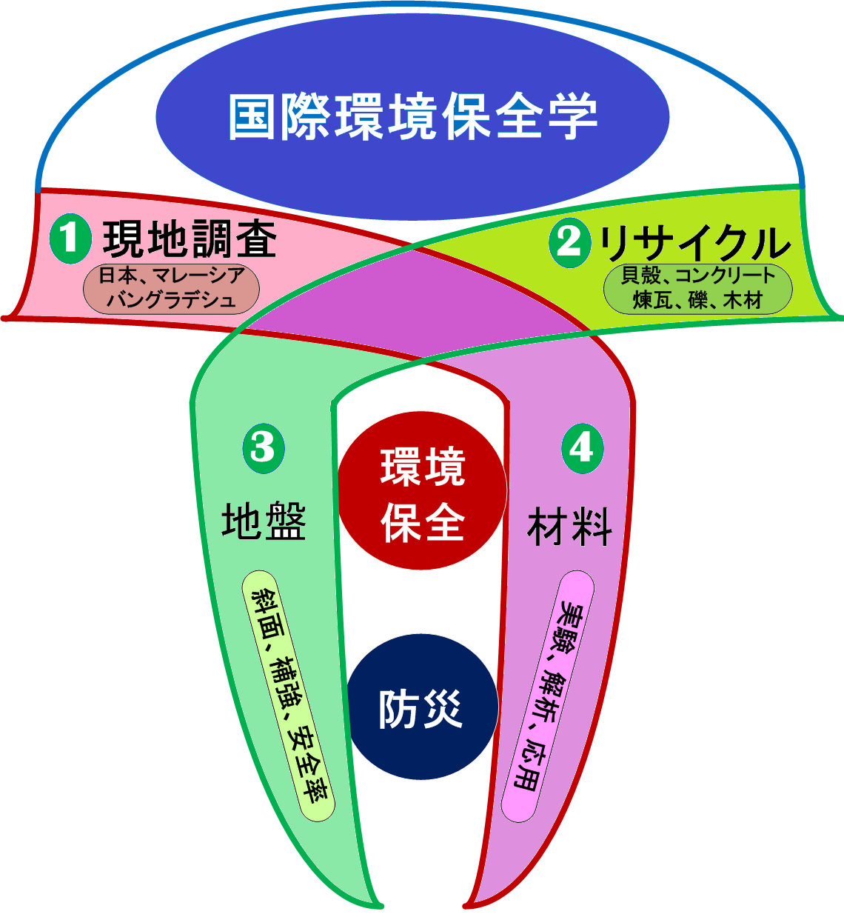
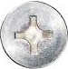
設計
施工

Slide 3
Background
平成14 年4月1日～17年3月31日「環境保全を考慮したリサイクル材による透水性セメント複合材に関する研究」科学研究費 若手研究（Ｂ） 総額 3400千円，研究代表者
平成16年4月1日～19年3月31日「農業水利施設の性能設計・性能施工に関する共同研究」 科学研究費 基盤研究（Ｂ） 総額12000千円，研究分担者
平成18年4月1日～22年3月31日「リサイクル材を用いたポーラスセメント複合材の開発に関する研究」科学研究費 基盤研究（Ｃ） 総額 3400千円，研究代表者
平成19年4月1日～23年3月31日「バングラデシュにおける河川堤防の機能と保全に関する調査研究」 科学研究費 基盤研究（Ｂ） 総額 10100千円， 研究分担者
平成22年4月1日～26年3月31日「建設廃棄物を用いた透水性セメント複合材に関する研究」 科学研究費 基盤研究（Ｃ）総額 4550千円，研究代表者

Slide 4
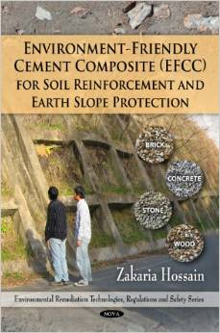
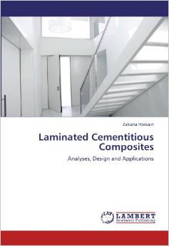

Slide 5
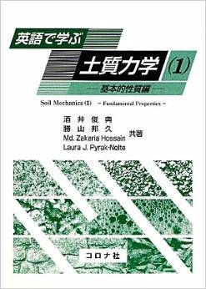
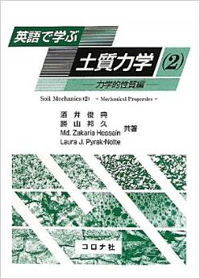

Slide 7
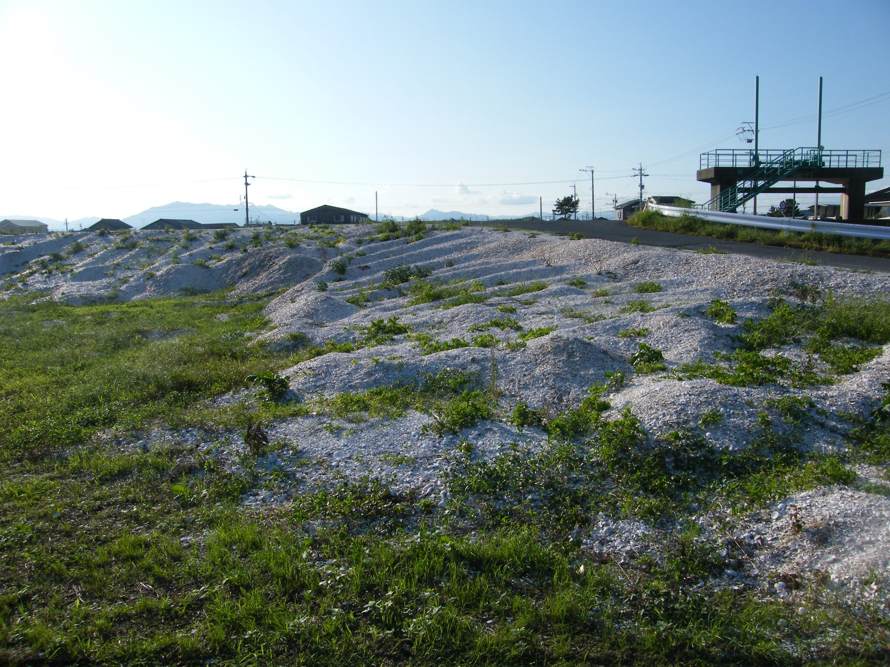

Slide 8
The amount of shells production
Place | Shells (ton)
Japan | 151,000
Mie prefecture | 9,627
Tsu City | 715
Tsu City (Mactra chinensis) | 407

Slide 9
Imagine
An automobile
An automobile
1ton(1000kg)
The amount of shell in Japan
151,000 automobiles

Slide 10
Cost required to dispose shells
place | US＄
Japan | ３１９７６４７０
Mie prefecture | ２０３８６５８
Tsu City | １５１４１１
Tsu City (Mactra chinensis) | ８６１８８

Slide 11
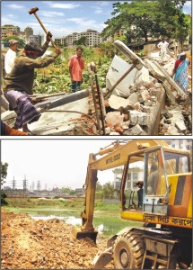
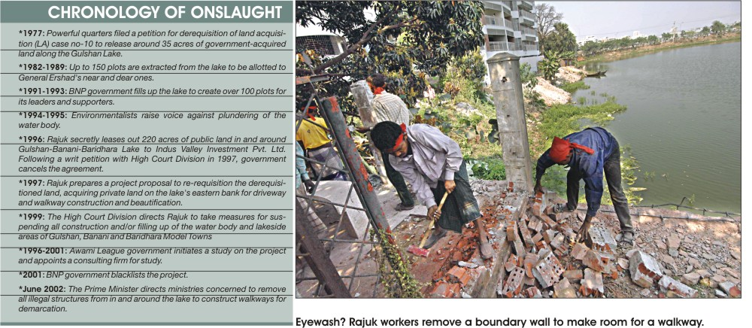
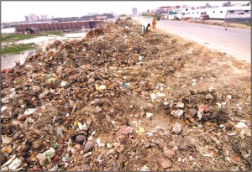
建設や個体廃棄物
Dumping rubbish to fill up low-lying land along the flood protection embankment, causing serious air, land and water pollution in the area.
The disposal of solid wastes and recycled materials has become a major problem. Proper use of these solid wastes and recycled materials may lead not only to quality embankments at considerable savings, but also to solutions for environmental problems.

Slide 12
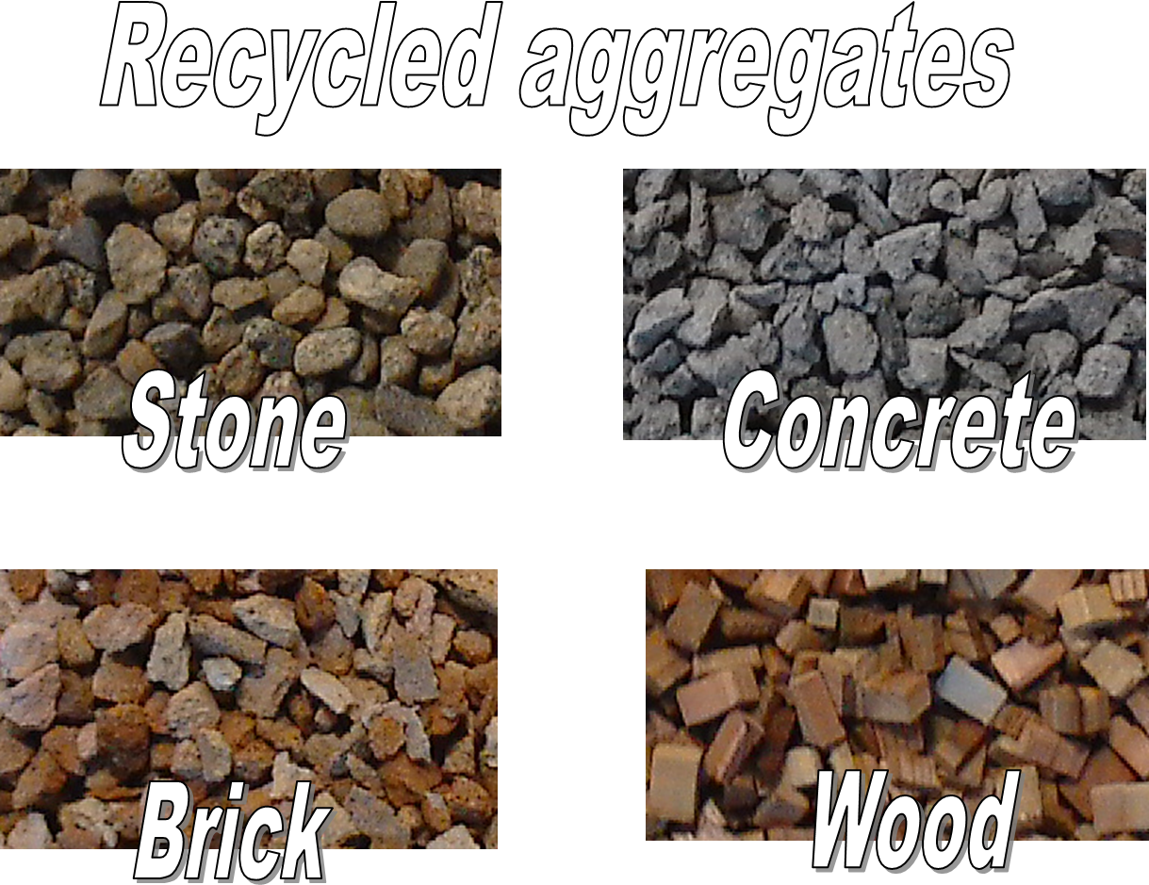

Slide 13
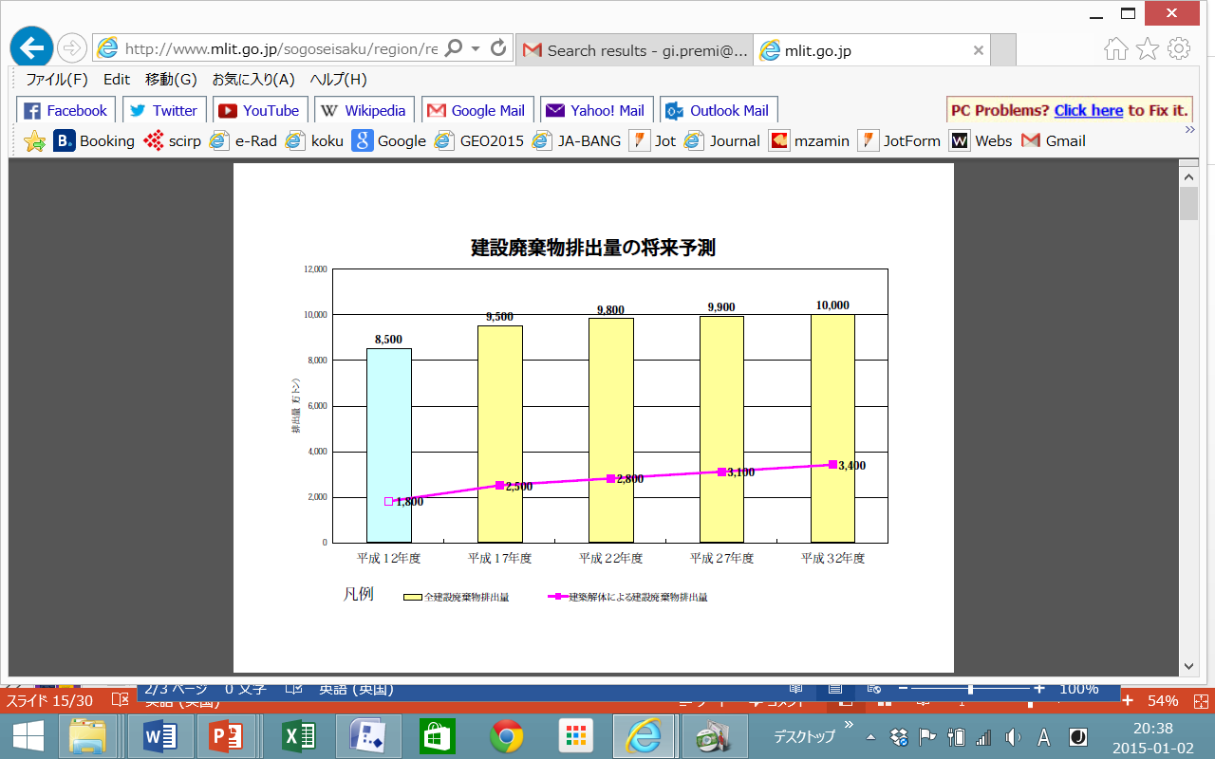

Slide 14
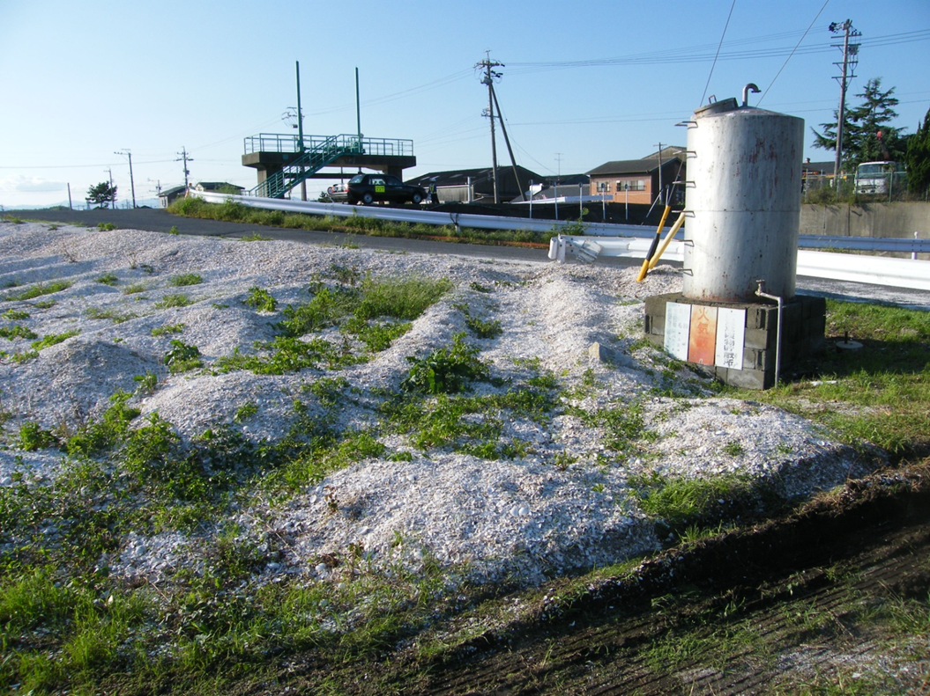
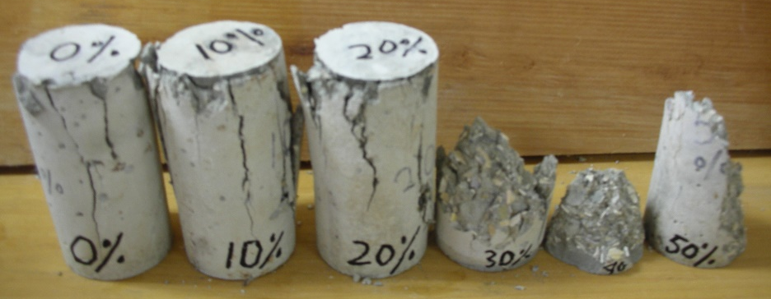

Slide 15
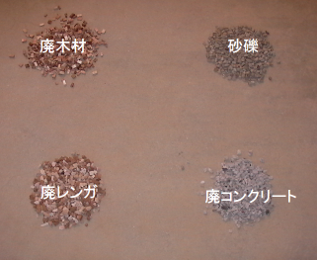
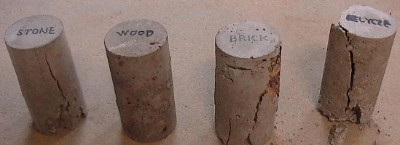

Slide 16
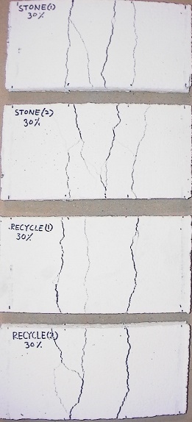
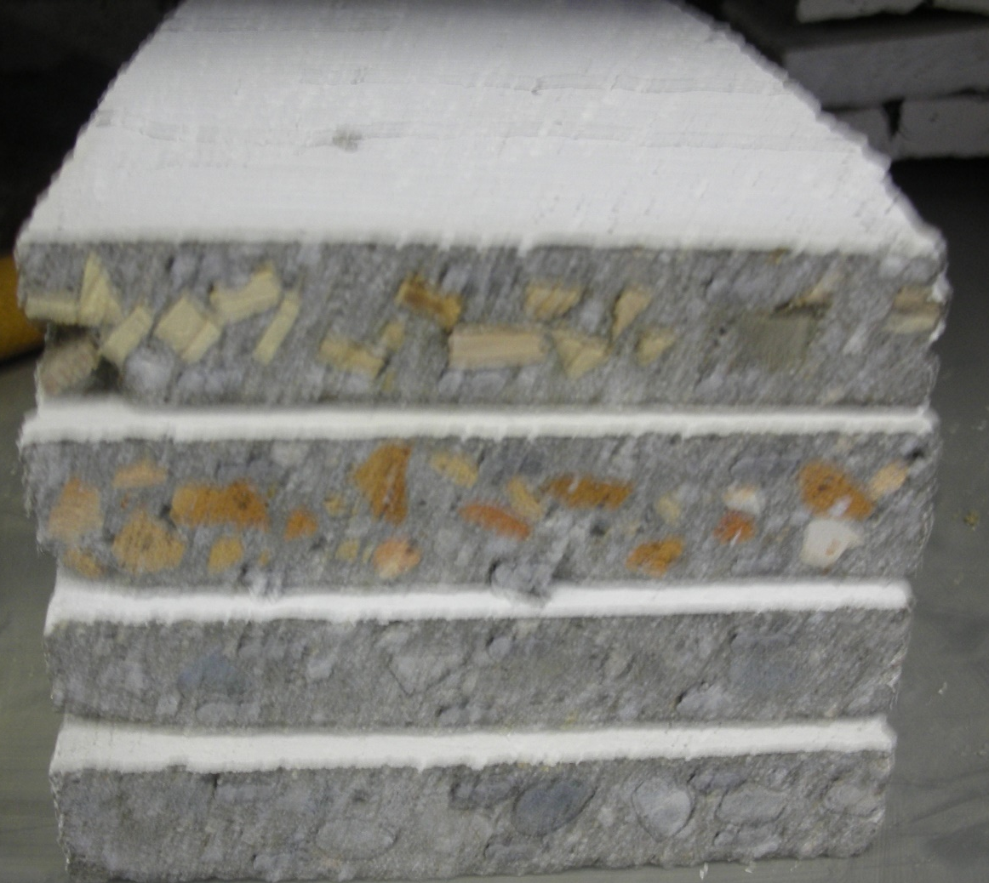

Slide 17
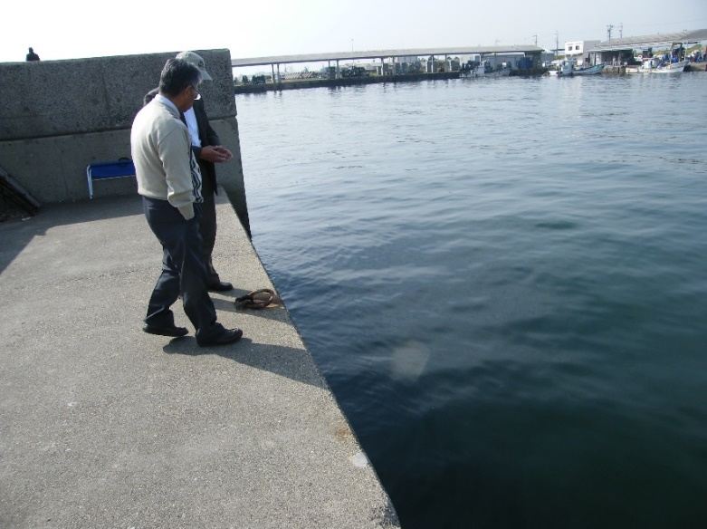
Durability tests in the sea

Slide 18
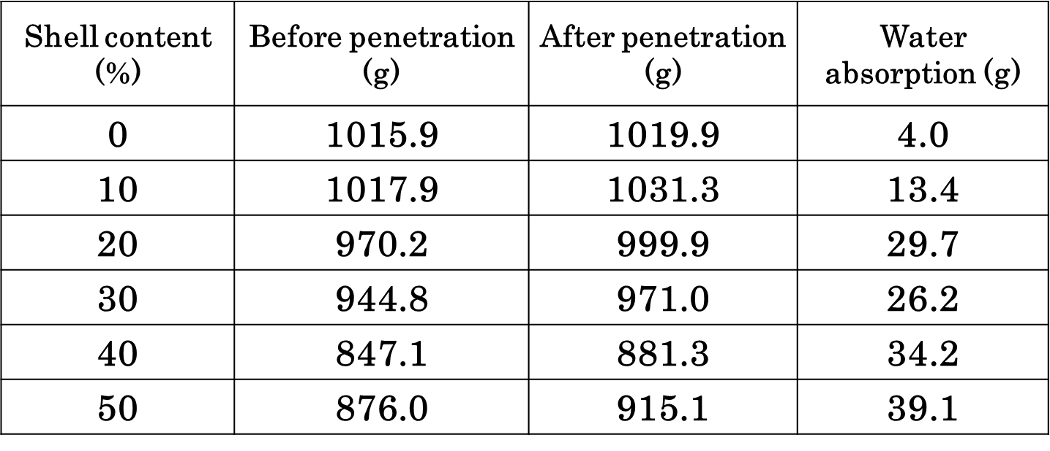
Absorption test

Slide 19
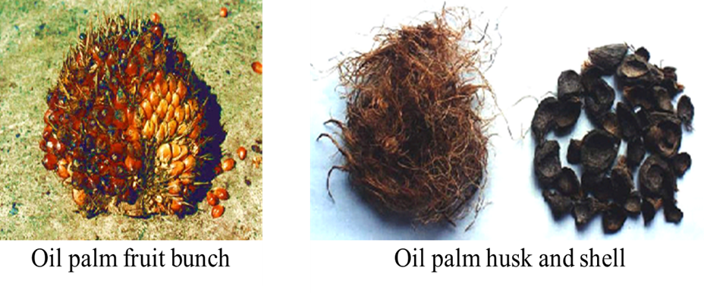
Biomass (Oil palm wastes) 4500万ton in south Asia and 1500万ton in Malaysia

Slide 20
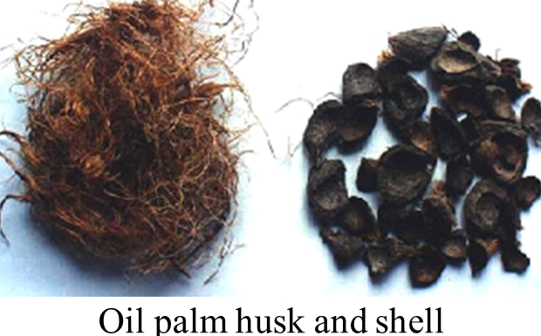
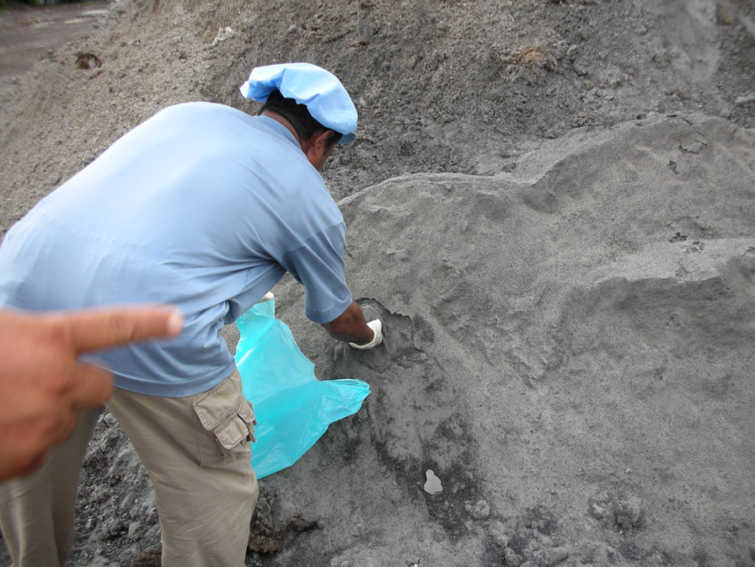

Slide 21
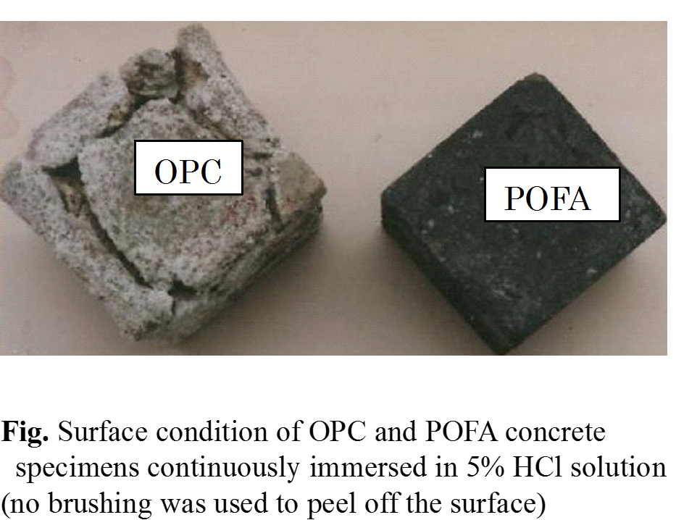

Slide 22
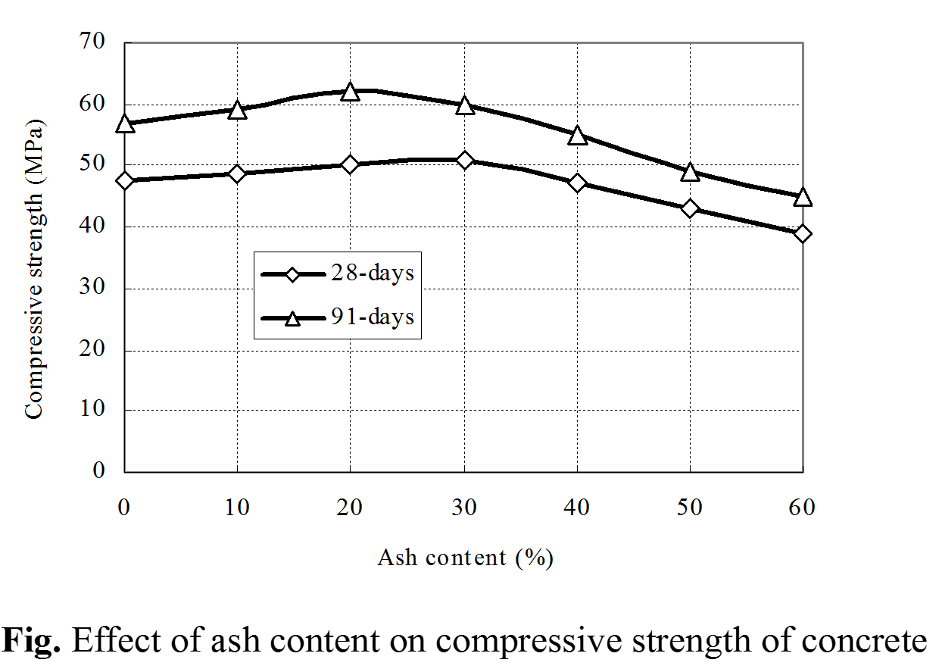

Slide 23
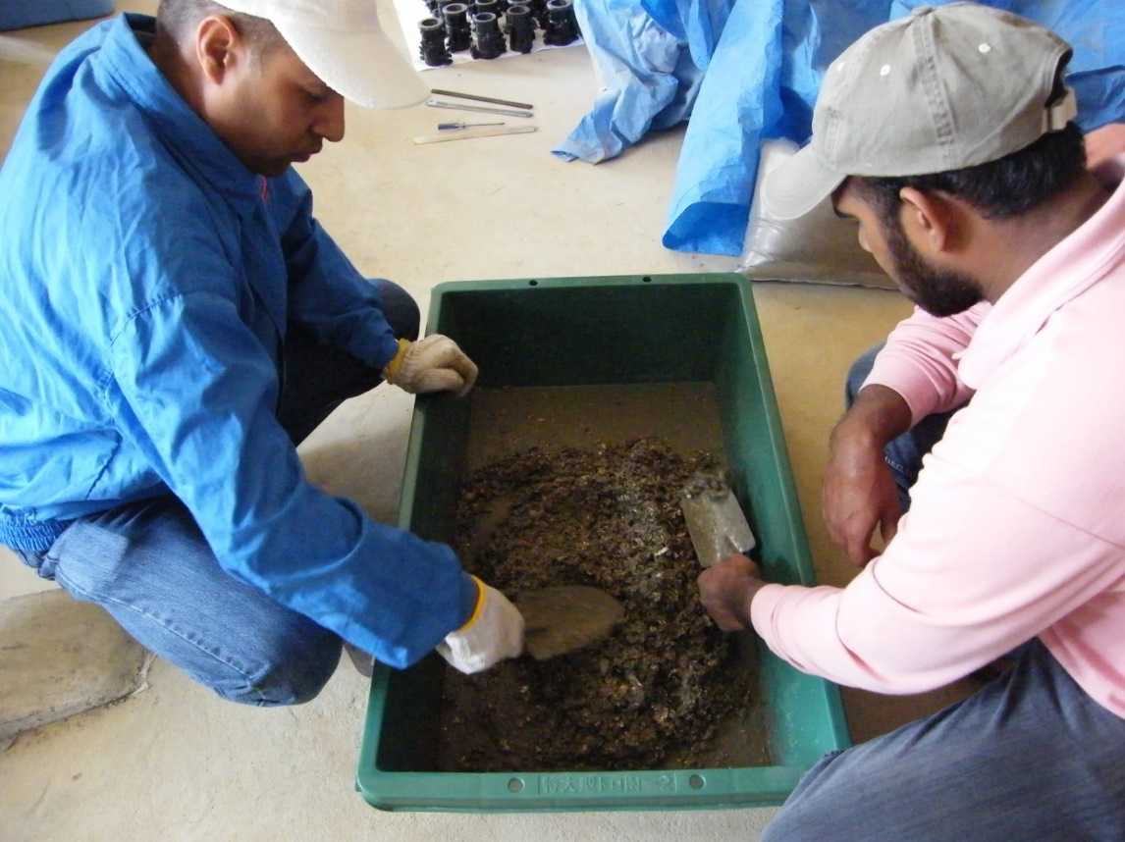
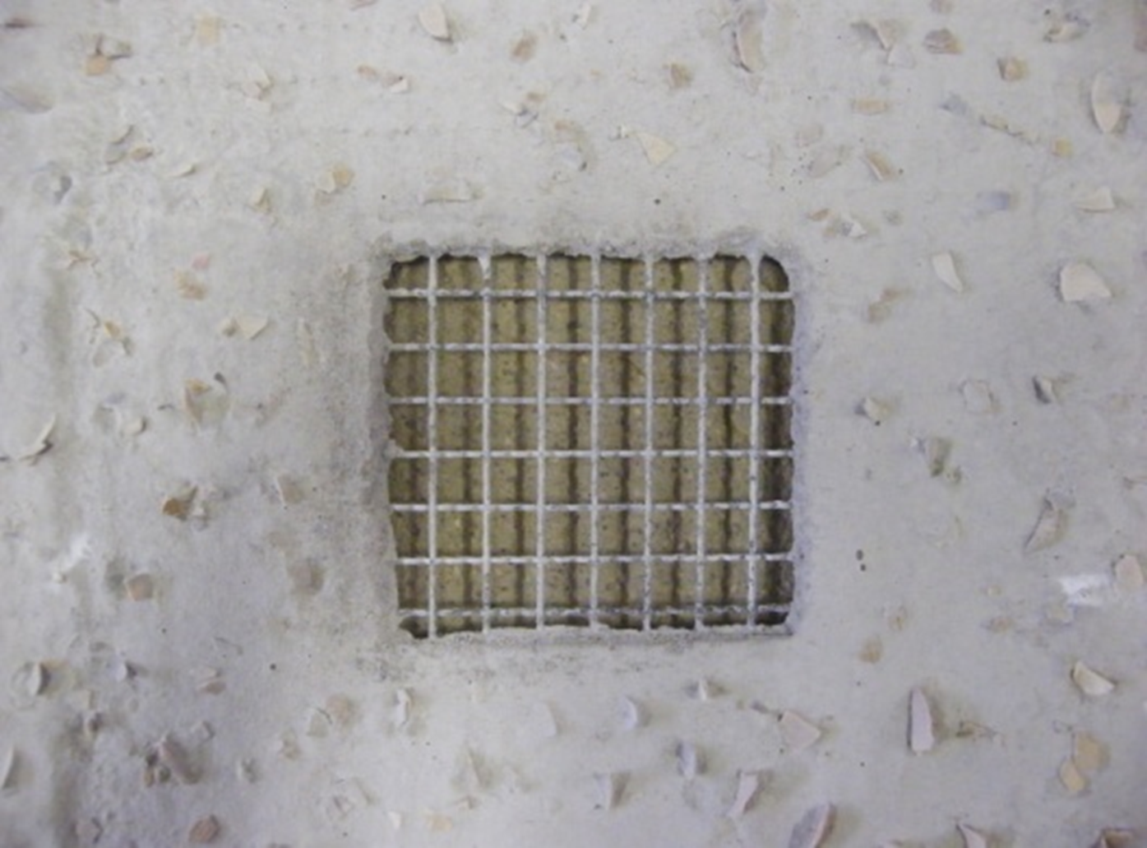
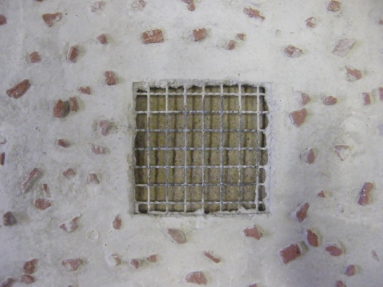

Slide 24
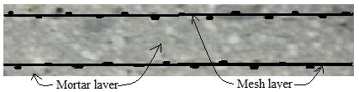
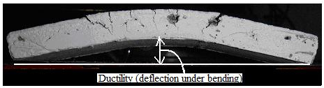

Slide 25
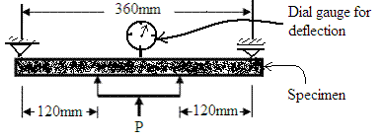
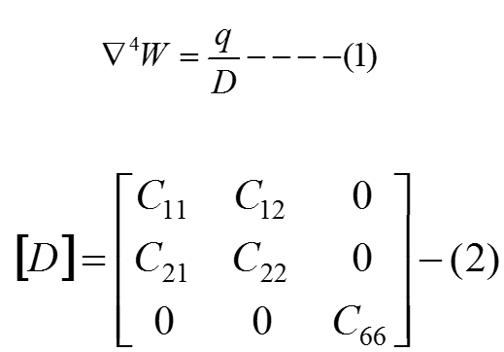
Analysis and Design

Slide 26
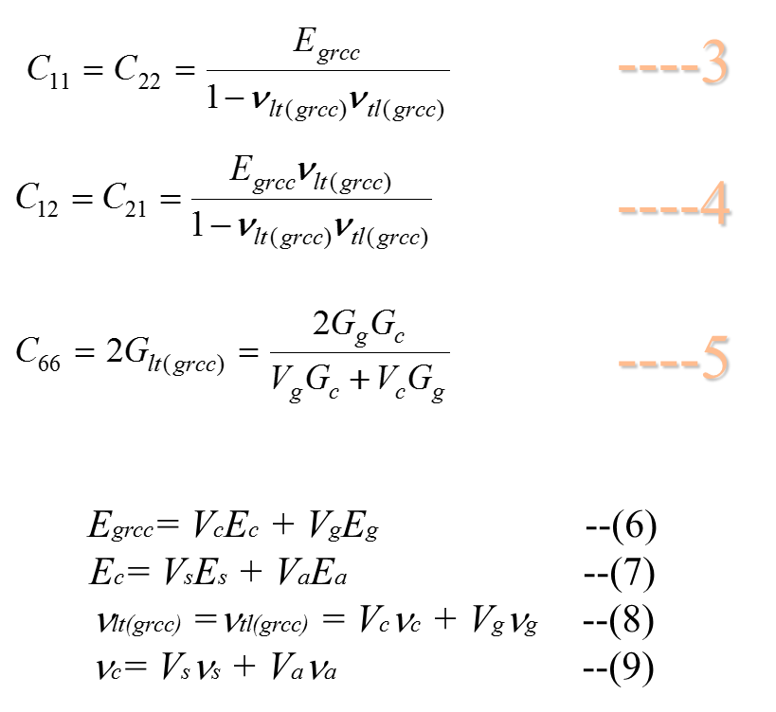

Slide 27
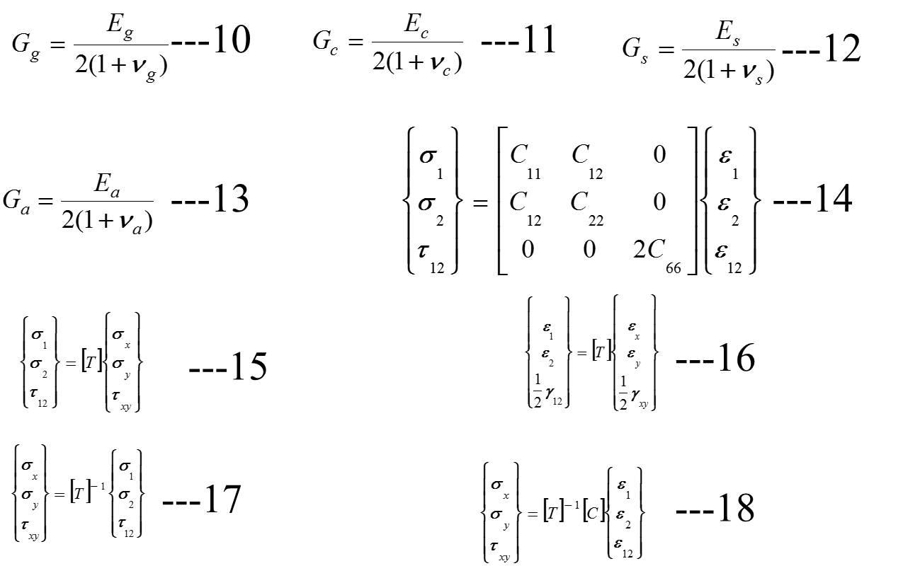

Slide 28
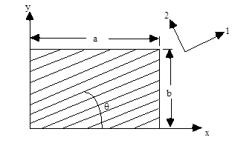
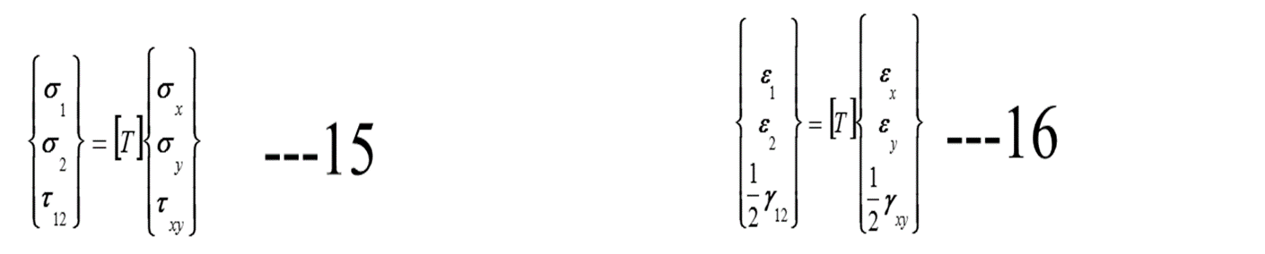

Slide 29
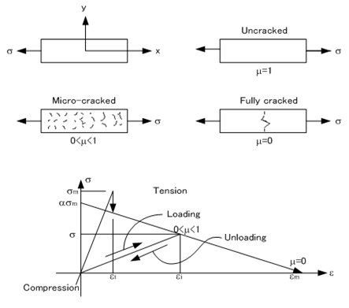
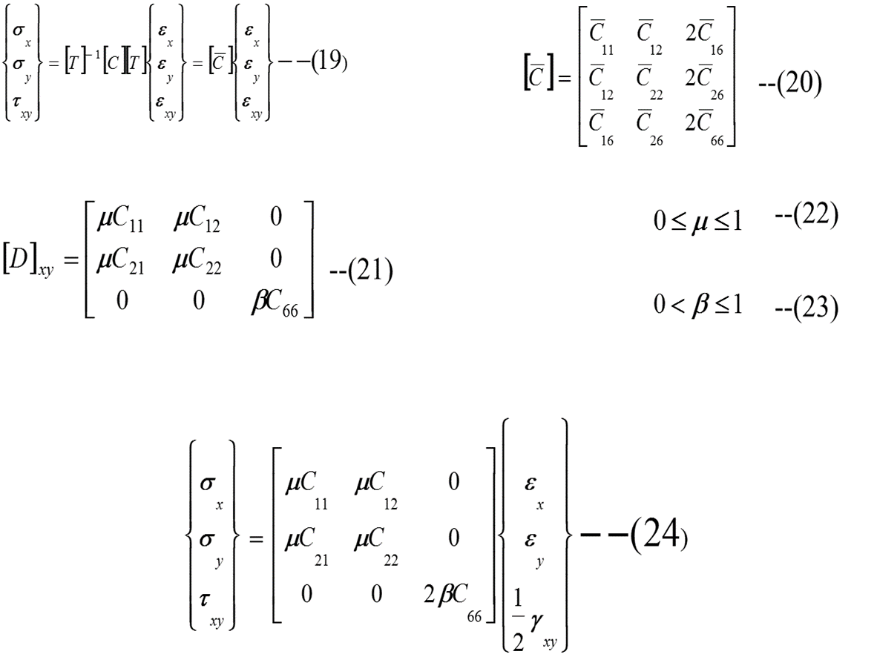

Slide 31
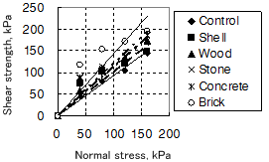
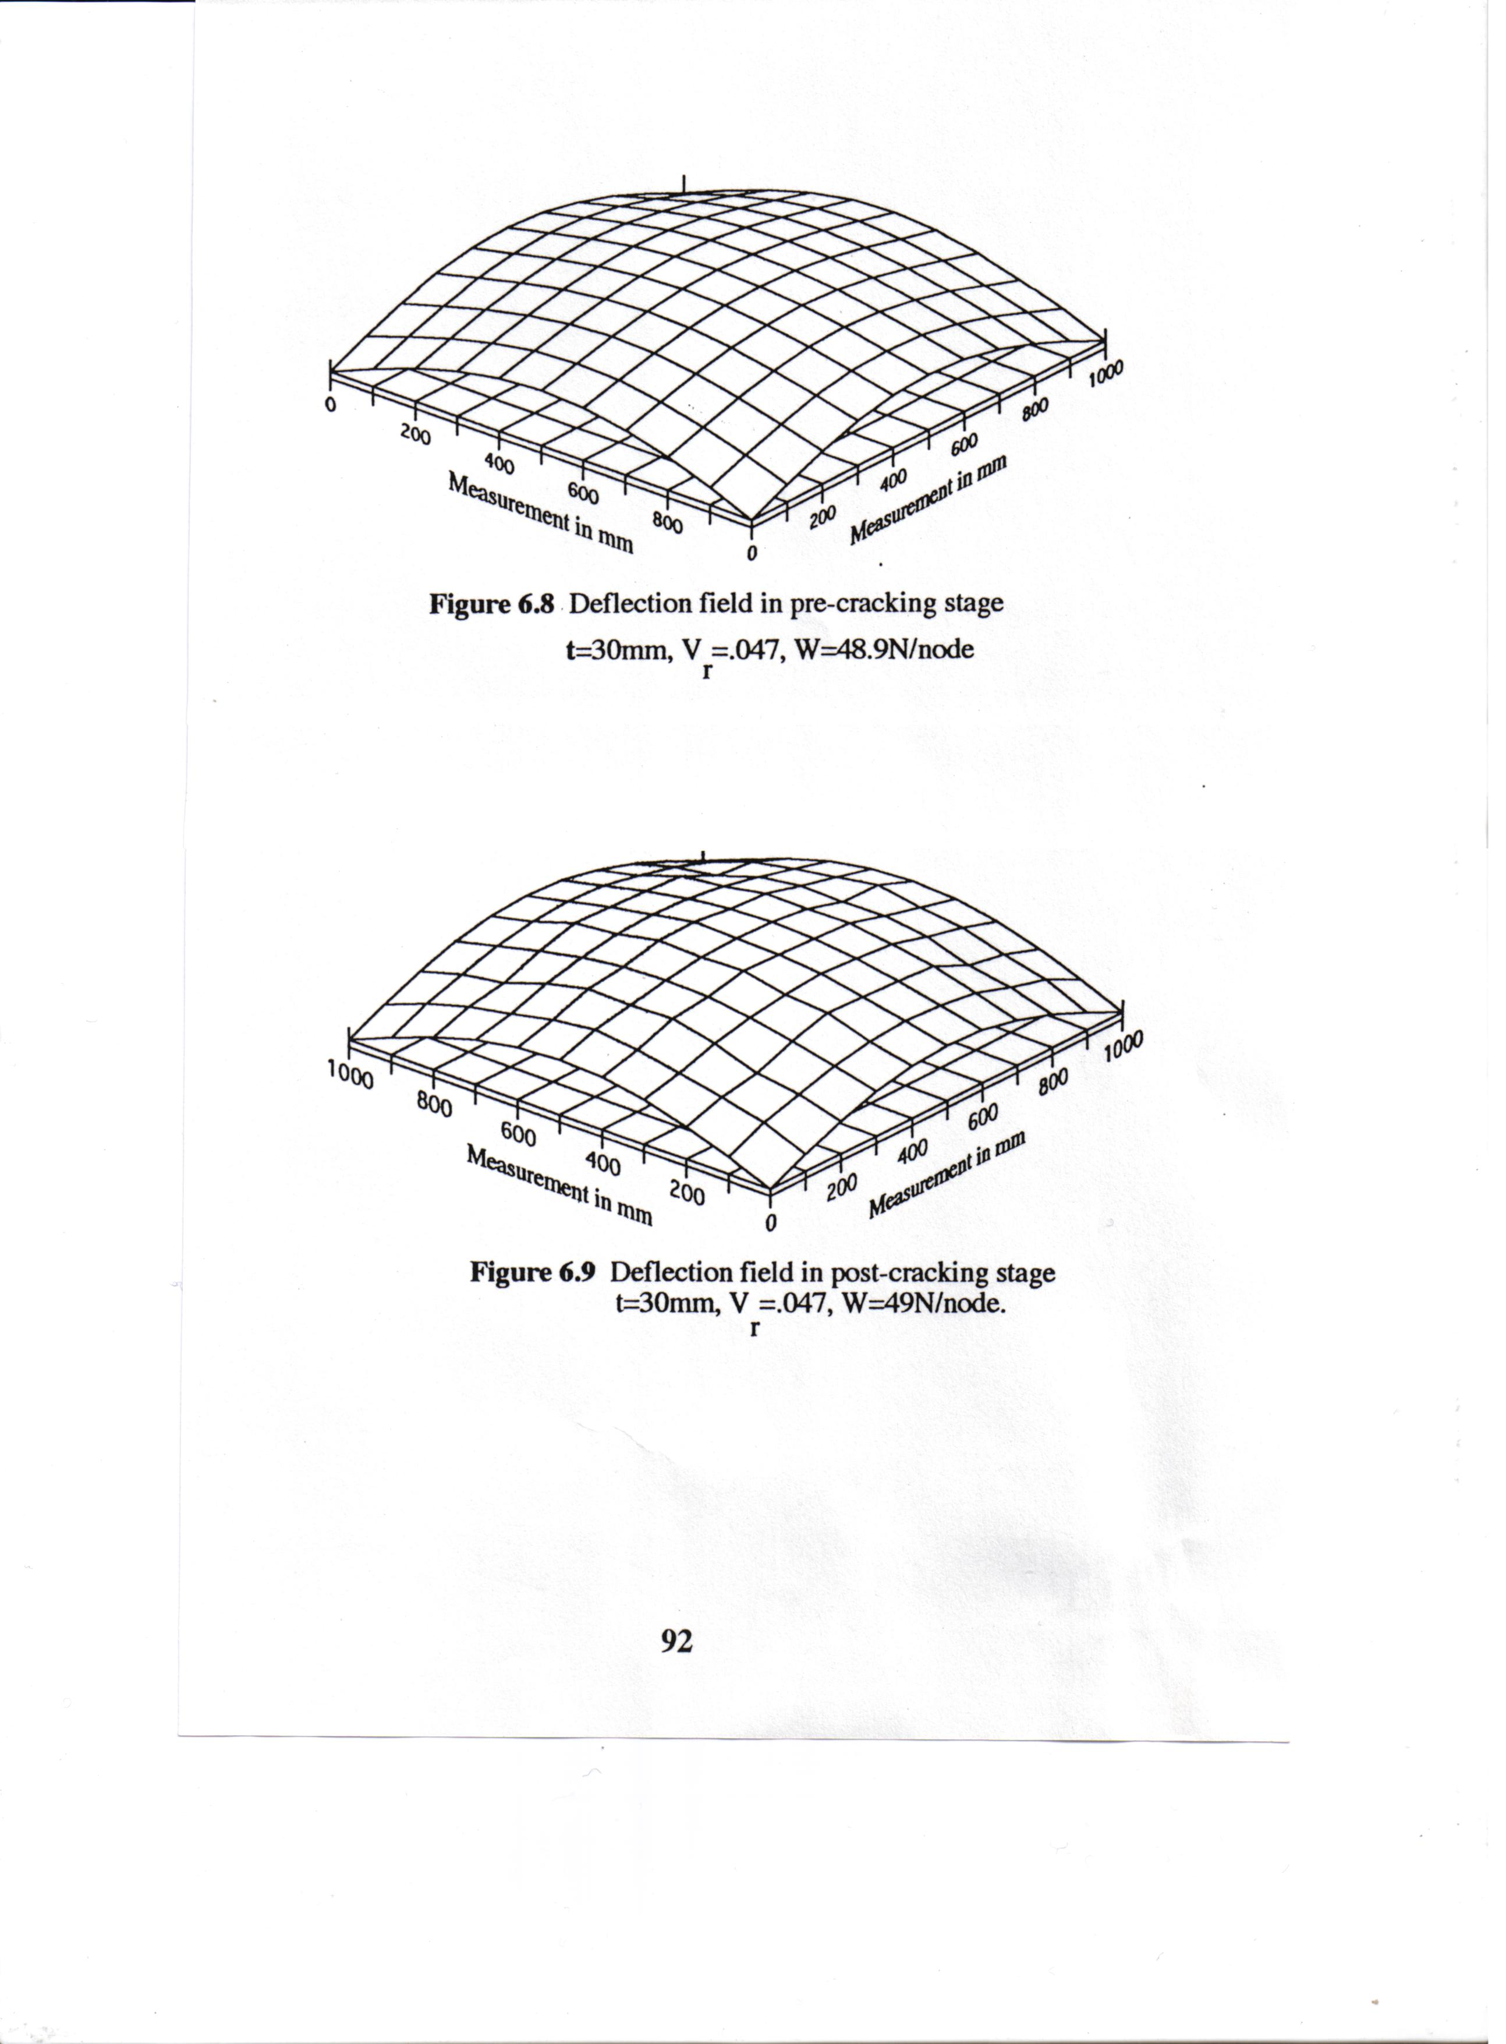

Slide 32
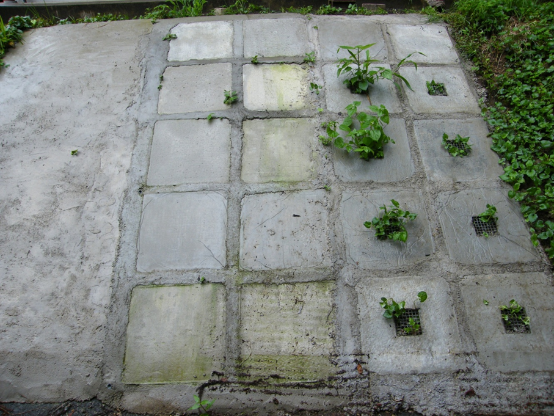
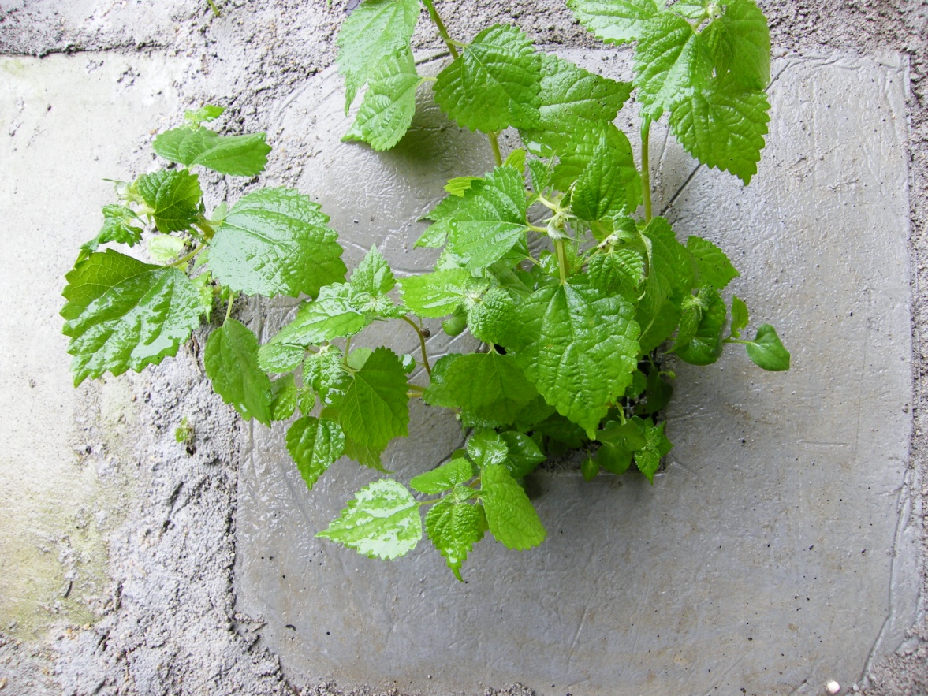
Slope Protection

Slide 33
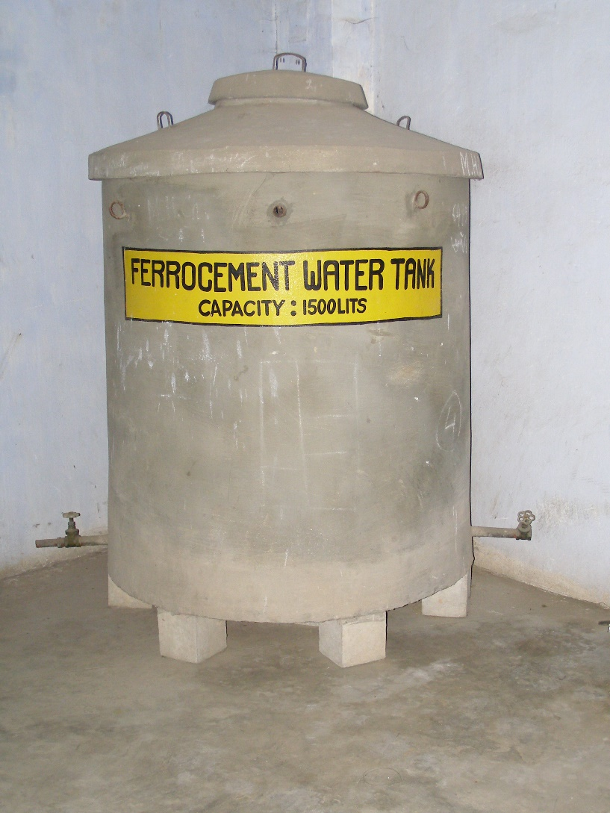

Slide 34
Coral reef (サンゴ礁)

Slide 35
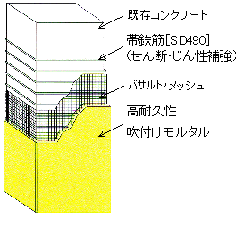

Slide 36
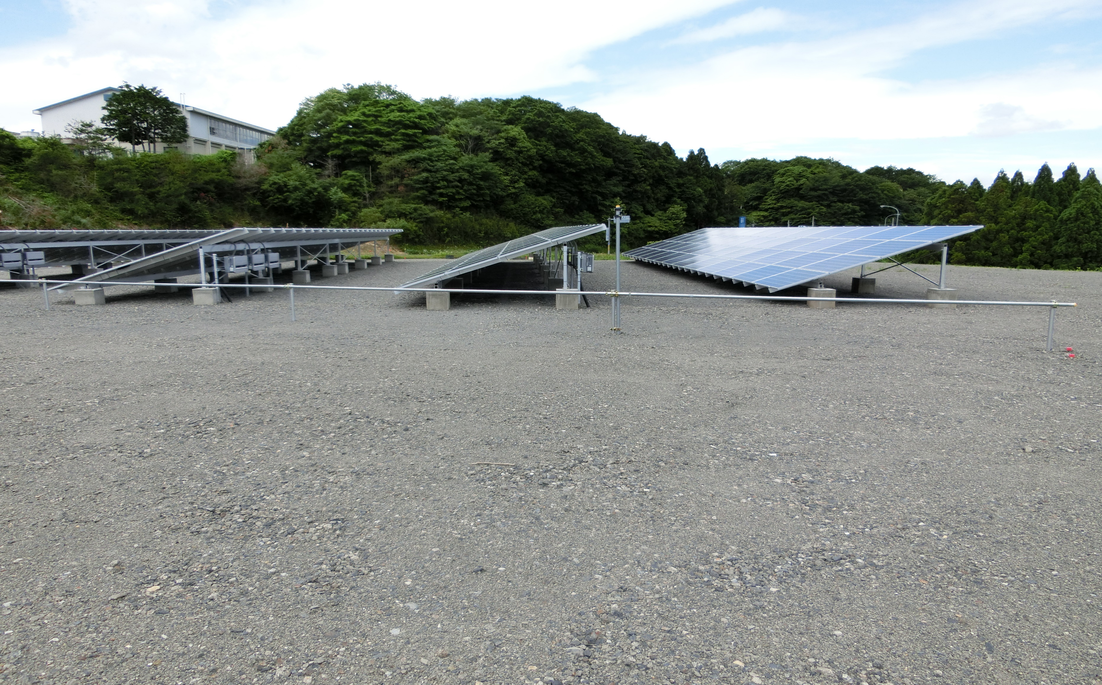
野立て太陽光発電支柱基礎の開発

Slide 37
野立て太陽光発電支柱基礎の開発

Slide 38
野立て太陽光発電支柱基礎の開発

Slide 39
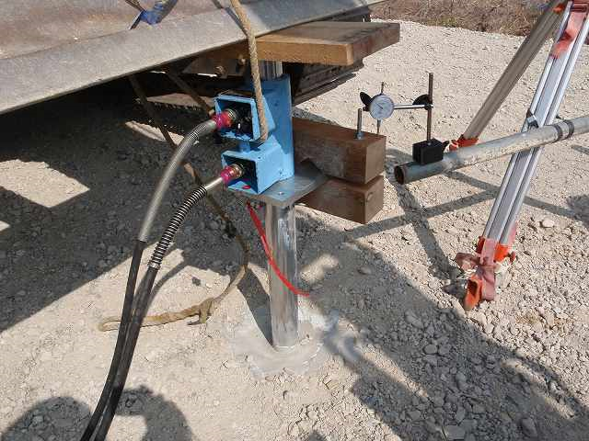
野立て太陽光発電支柱基礎の開発

Slide 41
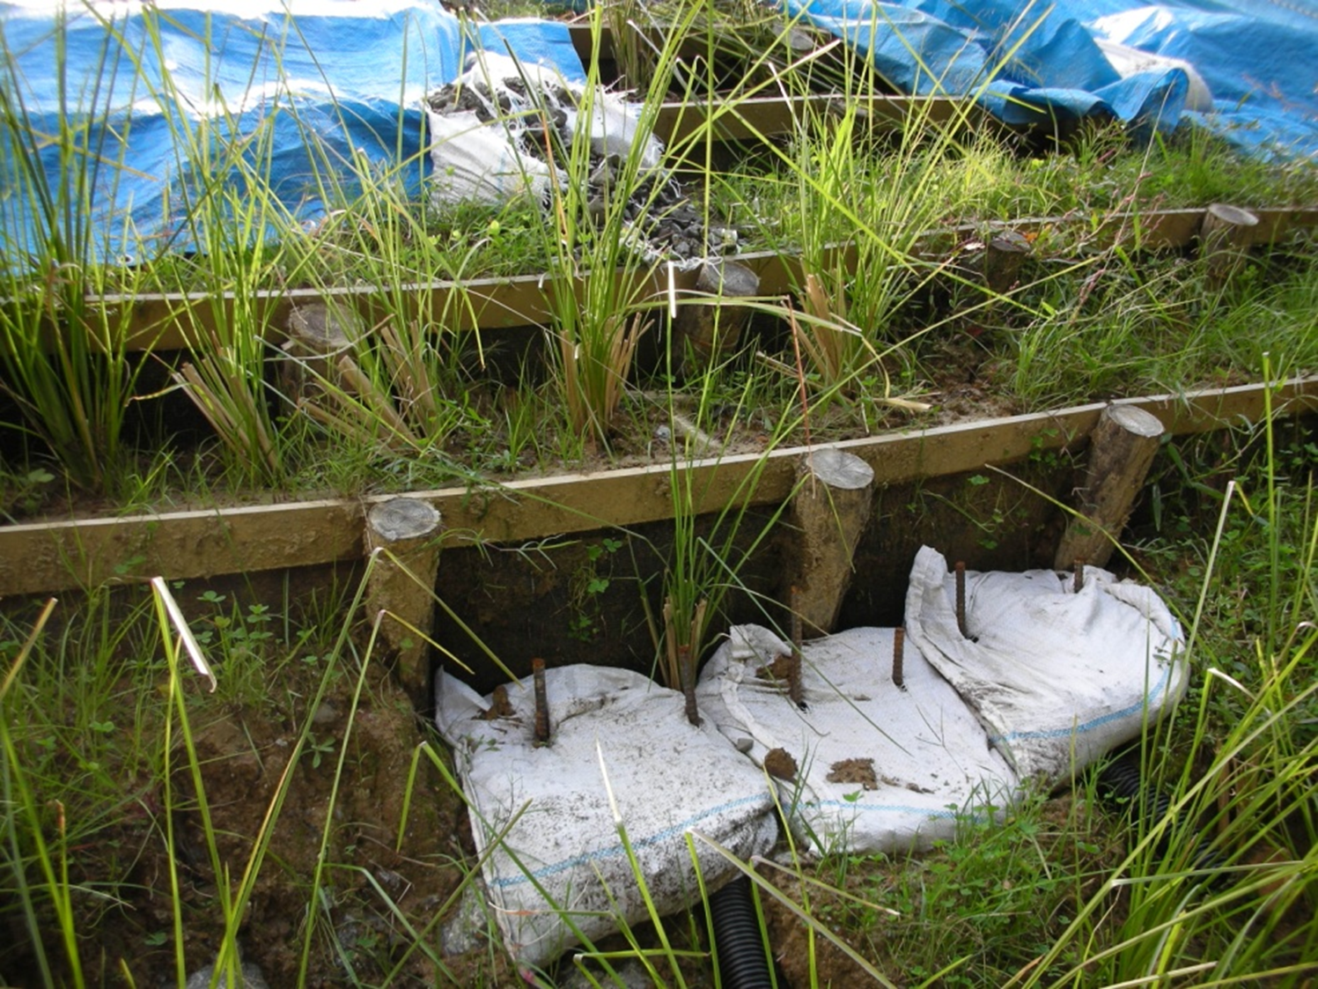
地盤ー地滑り

Slide 42
地盤ー地滑り
Slope failure of Kameyama city, Mie, Japan

Slide 43
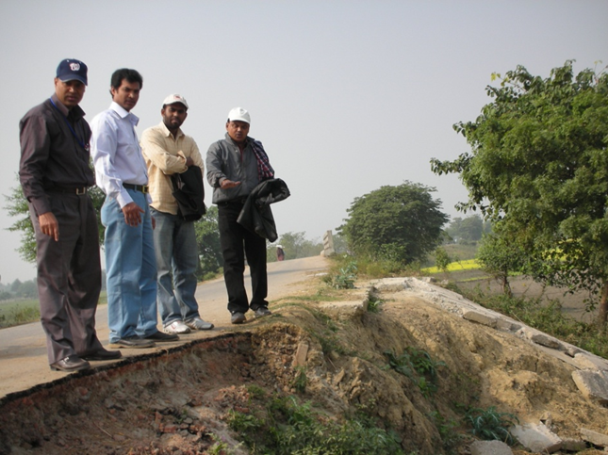
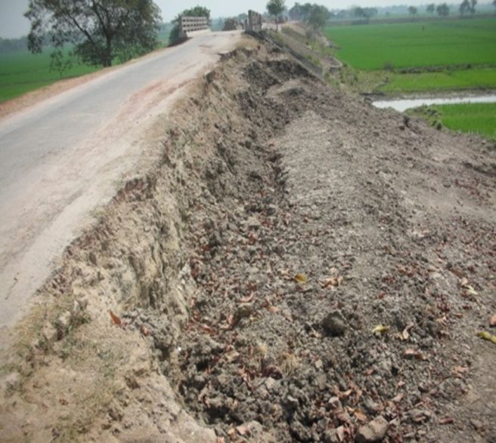
地滑り

Slide 44
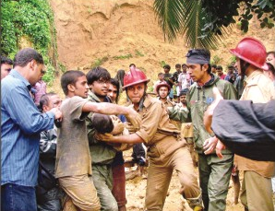

Slide 45




Slide 46





Slide 47


Industrial Wastes Causing Water Pollution

Slide 48



Twin Problem
Flood in rainy season and no water in dry season
Water crisis in winter

Slide 49


Slide 50



現地調査と会議－その１

Slide 51



現地調査と会議ーその2

